Slide 1
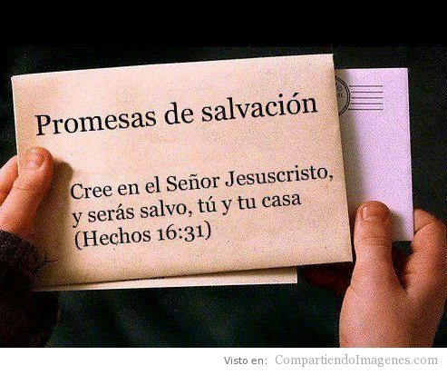
PROMESAS DE SALVACIÓN

Slide 2

La Gran Promesa De Dios.
La Salvación.
Dios tiene en su Palabra “preciosas y grandísimas promesas”, los pasajes bíblicos que hablan de la Salvación se constituyen en una gigantesca promesa, y para obtenerla no hay que pagar nada… es gratuita. Dios tiene un plan sencillo para recibir esta maravillosa promesa.

Slide 3
Secreto para obtener las promesas
Sigamos el ejemplo de Jesús, obedecer a Dios por amor
“Y aunque era Hijo, por lo que padeció aprendió la obediencia; y habiendo sido perfeccionado, vino a ser autor de eterna salvación para todos los que le obedecen”. Hebreos 5:8-9.
Nuestra voluntad es débil y nos faltan a menudo las fuerzas, pero pidamos la presencia del Espíritu Santo en nuestra vida, porque nada podemos hacer por nosotros mismos. Si hemos logrado alguna victoria, demos gracias al Señor “porque Dios es el que en vosotros produce el querer como el hacer, por su buena voluntad” Filipenses 2:13.

Slide 4
Toda la obra de salvación es de Dios. Él nos ha llamado, nos hizo ver nuestro estado pecaminoso, nos da la fe, y la sed de Dios.
Él nos ha perdonado y justificado por medio de su sangre. Él nos santifica, colocando su Ley en nuestras mentes y corazones, lea (Heb.8:10), nos ayuda cada día a vivir para Él, lea Eze.36:27), y vendrá pronto a buscarnos, (lea Juan 14:3).
¡Alabado sea Dios! ¡Como vez, la salvación es un regalo completo de Dios! A nosotros solamente nos toca escuchar su llamado, aceptarlo y dejar que Él complete la obra que ha comenzado en nosotros.

Slide 5
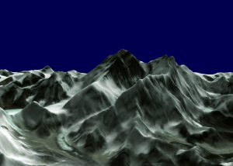
Porque nada hay imposible para Dios. Luc.1:37
El monte Everest es la montaña más alta del mundo con una altura de 8848 metros sobre el nivel del mar.

Slide 6
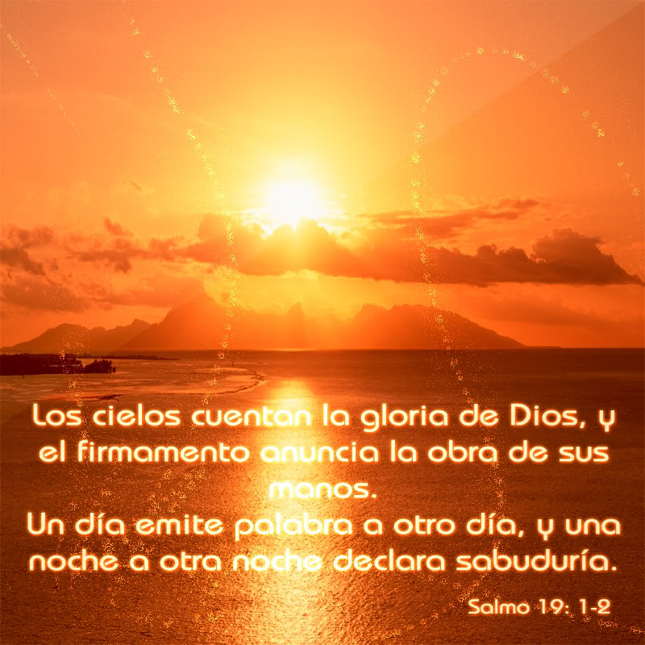
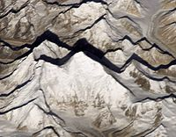
El Everest visto desde el espacio

Slide 7
LA DECISIÓN QUE MARCA NUESTRO DESTINO
Dios ha dado a cada ser humano la oportunidad de elegir.
“Porque muy cerca de ti está la palabra, en tu boca y en tu corazón, para que la cumplas. Mira, yo he puesto delante de ti hoy la vida y el bien, la muerte y el mal; porque yo te mando hoy que ames a Jehová tu Dios, que andes en sus caminos, y guardes sus mandamientos sus estatutos y sus decretos, para que vivas y seas multiplicado...”
“A los cielos y a la tierra llamo por testigos hoy contra vosotros, que os he puesto delante la vida y la muerte, la bendición y la maldición; escoge, pues, la vida, para que vivas tú y tu descendencia”.
Deuteronomio 30:14-16,19.

Slide 8

¿Cual de los dos prefiere usted?

Slide 9

No menospreciemos la luz de Dios
“Entonces Jesús les dijo: Aún por un poco está la luz entre vosotros; andad entre tanto que tenéis luz, para que no os sorprendan las tinieblas; porque el que anda en tinieblas, no sabe adónde va. Entre tanto que tenéis luz, creed en la luz, para que seáis hijos de luz”. Juan 12:35-36.
El éxito o el fracaso de nuestra vida, la perdición o la salvación, está en nuestras manos.
El mensaje de Elías es dirigido a nosotros hoy:
“¿Hasta cuándo claudicaréis entre dos pensamientos? Si Jehová es Dios, seguidle; y si es Baal, id en pos de él”. 1Reyes 18:21.
Tú en este momento, has recibido la invitación de Jesús. Has conocido en este tema las verdades más solemnes que han sido dadas a los mortales,
¿cuál será tu respuesta?

Slide 10
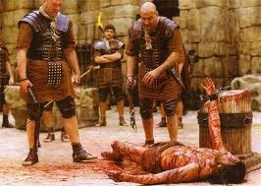
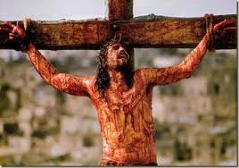
Jesús mostró su gran amor durante su ministerio terrenal, sufriendo en el Getsemaní y el Calvario.
¡Que no sea en vano ese sacrificio!
Sufrió una angustia indecible, soportó los crueles azotes que le hicieron sangrar, la burla grotesca de la turba enardecida, el desprecio amargo de los que había ayudado, la traición cruel del que había andado con él.
Soportó el peso aplastante de la cruenta cruz, las heridas sangrantes de las espinas punzantes y el sufrimiento insoportable de aquellos grandes clavos mortales y el dolor atroz de las heridas que se desgarraban mientras levantaban el madero

Slide 11
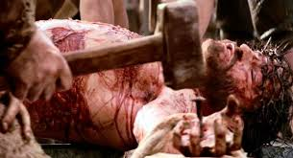
«Porque de tal manera amó Dios al mundo, que haya dado a su Hijo unigénito; para que todo aquel que en él creyere, no se pierda, mas tenga vida eterna».
Sintió el peso de los pecados de esta infiel humanidad en ese cuerpo lacerado, despreciado y probado hasta lo sumo.
No obstante, perdonó los pecados y transgresiones de sus verdugos y de
aquellos que le crucificaron. ¿Dejaremos que ese sacrificio haya sido en vano?
Él hizo todo para salvarnos y hoy espera una respuesta nuestra ¡Que sea favorable! Nos ofrece el cielo y la vida eterna y nos pide muy poco: ¡Nuestro corazón! ¿Se lo daremos?

Slide 12

El # 7 en la Biblia es considerado como el número perfecto
El siete se menciona 737 veces en la Biblia. En Hebreo, la palabra "siete" es "chevah" que viene de la raíz "Sabah", que quiere decir lleno o satisfecho, tener suficiente.
Desde Génesis hasta el Apocalipsis se le menciona frecuentemente.
1). Siete días de la semana en la creación.
2). Séptimo día, Sábado declarado día santo.
3). Enoc, era el séptimo desde Adán
4). Siete colores del arco iris.
5). Siete trompetas.
6). Siete sellos.
7). Siete ojos. etc. etc.
Seguidamente mencionaremos siete hermosas promesas de Dios, que son para usted y para mí.

Slide 13
Dios dice: «Al que venciere...»
1). “Le daré a comer del árbol de la vida”. Apocalipsis 2:7.
2). “No sufrirá daño de la muerte segunda”. Apocalipsis 2:11.
3). “Le daré a comer del maná escondido y una piedrecita blanca con un nombre nuevo”. Apocalipsis 2:17.
4). “Recibirá autoridad sobre las naciones”. Apocalipsis 2:26.
5). “Será vestido de vestiduras blancas y no borraré su nombre del libro de la vida”. Apocalipsis 3:5.
6). “Lo haré columna en el templo de mi Dios, y nunca más saldrá de allí”. Apocalipsis 3:12.
7). “Le daré que se siente conmigo en mi trono”. Apocalipsis 3:21.

Slide 14
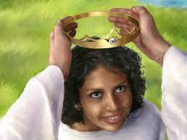
No tengas ningún temor de las cosas que has de padecer. He aquí, el diablo ha de arrojar algunos de vosotros a la cárcel, para que seáis probados; y tendréis tribulación de diez días. Sé fiel hasta la muerte, y yo te daré la corona de la vida.
El señor nos dice a usted y a mi: «si tu me has sido fiel hasta el día de hoy, continúa siéndolo, Hasta la muerte. O incluso en la muerte». Y Yo te daré la «Corona de la vida». Esta promesa describía las guirnaldas que se daban a los vencedores de los juegos griegos, que eran temporales. Lo cual es un símbolo de la recompensa que se dará al vencedor en la lucha con Satanás.
La frase “corona de la vida” probablemente se traduciría mejor con el sentido “la corona que es vida eterna”. Amen.
Finalmente, mi oración y ruego es que, con la ayuda del Espíritu Santo, estas promesas, que por supuesto hay muchas más, nos estimulen a caminar cada día hacia la patria celestial. Amen.
Dic.17/013.

